Slide 1
وضع الآشياء فوق إشارات محدد.
مقدم الهدف
نورالايمان

Slide 2
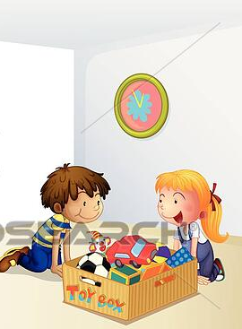
المراجعة:أ خديجة الكعبي | الإعداد : نورالايمان | وضع الآشياء فوق إشارات محدده | الهدف
الفئة العمرية: | مستوى الشدة: شديدة | فئة الإعاقة : اعاقة شديدة والمتعددة | بيانات الهدف
القصة طلبت ام حمد منه ان يرتب الألعاب ويضع السيارات فوق الطاولة المخصصة للسيارات ويضع المكعبات داخل الصندوق الموجود تحت السرير انتهى حمد من ترتيب الألعاب قالت له احسنت يا حمد ‎ |  |  | كتاب الطالب

Slide 3
-وضع الأشياء فوق إشارات محدده | الهدف
انشطه مهارية | المكونات
ا ستراتيجيات التعليم: ١- القصة التعليمية : تحكي المعلمه قصه أمام الطالب مع استخدام لغة الجسد . ٢- التعلم الفردي والجماعي : الفردي : ييشير الطالب الى الأشياء الموجوده فوق الطاوله وتحت الطاوله . الجماعي : التناسف بين طالبين من يذكر أولا أين توجد اللعبه. فوق ام تحت . 3- التدريب العملي يقوم المعلم بتدريب الطالب على جسب المهارة المطلوبة 4- التعلم باللعب يضع المعلم مجموعة من الألعاب ويطلب من الطالب ترتيبها وفق الإشارات المطلوبة على المعلم أن يراعي الفروق الفردية تقديم الدعم المناسب لكل طالب | المقدمة

Slide 4
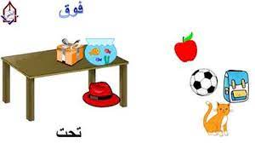
1-يجب على المعلمة أن تسال الطالب أين توجد الهديه .

Slide 5
2-يجب على المعلمه أن تسال الطالب أين توجد القبعه

Slide 6
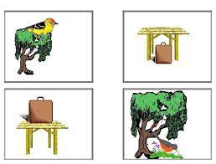
يضع الطالب السهم الى الأسفل على الأشياء التي تحت والسهم للاعلى الى الأشياء التي قوق

Slide 7
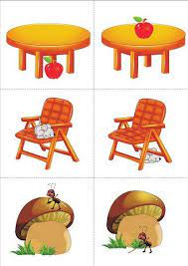
الأنشطة الصفية: 1- يطلب المعلم من الطالب ان يسمي الأشياء التي تحت والاشياء التي فوق حسب الصور الموضحه . 2- على المعلم وضع اسهم او اشاره فوق وتحت ليتضح للطاللب أكثر موضع الأشياء . | كتاب الطالب
1- يحدد الطالب الأشياء التي تحت

Slide 8
2- يحدد الطالب الأشياء التي فوق

Slide 9
الحصة الدراسية: الهدف الرئيسي: -وضع الأشياء فوق إشارات محدد 1- قراءة الدرس بطريقة معبرة للطلبة عدة مرات مع الإشارة إلى الصور في كتاب دليل الطالب 2- تنفيذ التمارين والأنشطة الصفية في كتاب دليل الطالب. يقوم المعلم بوضع إشارات معينه في الفصل (مربع –دائرة –مثلث ) ويحضر مجموعه من الألعاب ويطلب من الطالب أن يضع كل نوع من الألعاب فوق شكل المربع او الدائرة .. يصمم المعلم لوحة جداية ويضع عليها إشارة معينه مثل (فوق-تحت-يمين –يسار) ويطلب من الطالب أن يلصق بعض الصورة المناسبة على اللوح بما يحدده المعلم . النشاط الرياضي: لعبة فوق تحت اذا المعلمه قالت فوق يقف واذا قالت تحت يجلس الطالب . النشاط الفني: يلون الطالب الصور التي تحت الطاوله في ورقة العمل والصور التي فوق الطاول في ورقةالعمل نشاط موسيقي: سماع انشودة مشمش: https://www.youtube.com/watch?v=3yKKpH7tOrU | دليل للمعلم
طلب من الأسرة على الطالب ان يحدد مواقع الأشياء فوق ام تحت | الواجب المنزلي
مشاهده فيديو على سمارت بورد | تمارين الكترونية
متوسط : يشير الطالب ا ل اللعبه فوق الطاوله وتحت الطاوله الجيد: يحدد الطالب إشارة فوق وتحت مرتفع: يصنف الطالب الأشياء التي تقع فوق الطاوله والاشياء اتي تحت الطاوله . | التقييم

